Slide 1
函数式前端
Functional programming in front-end JavaScript

Slide 2





Me
Tycho Grouwstra
喜欢语言和编程语言
2011年底毕业直接搬到广东
今年开办公室用Angular做前端
@tycho01

Slide 3
人投的简历：
HTML5
CSS3
Bootstrap
MySQL
jQuery

Slide 4
我看的：
编程经验
对FP有没感兴趣

Slide 5
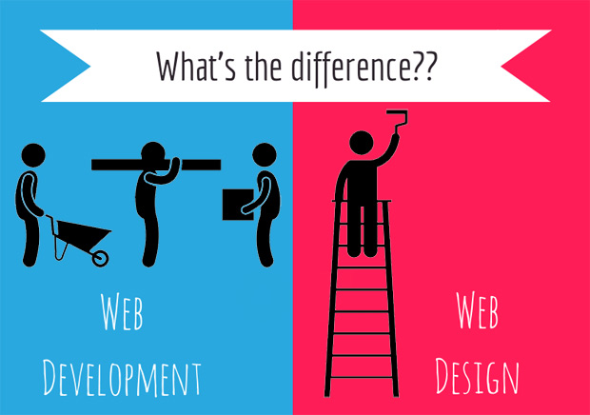
做前端重视编程？

Slide 6
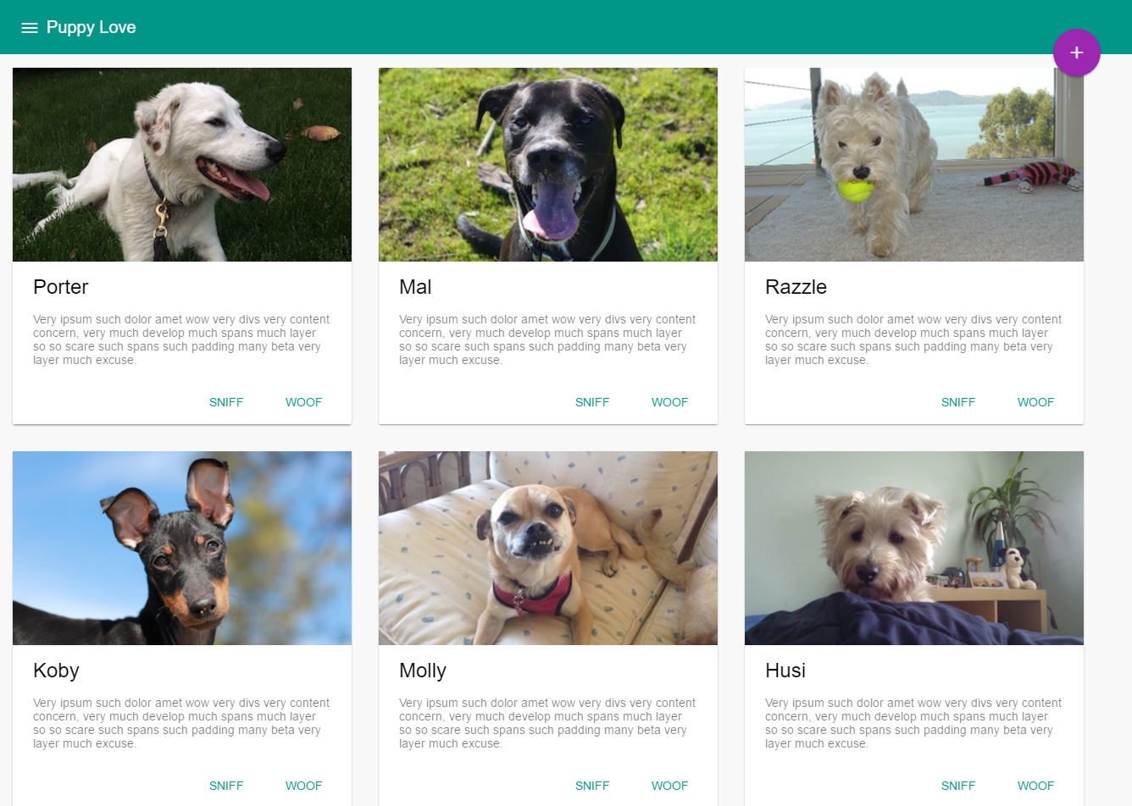
Puppy Love

Slide 7

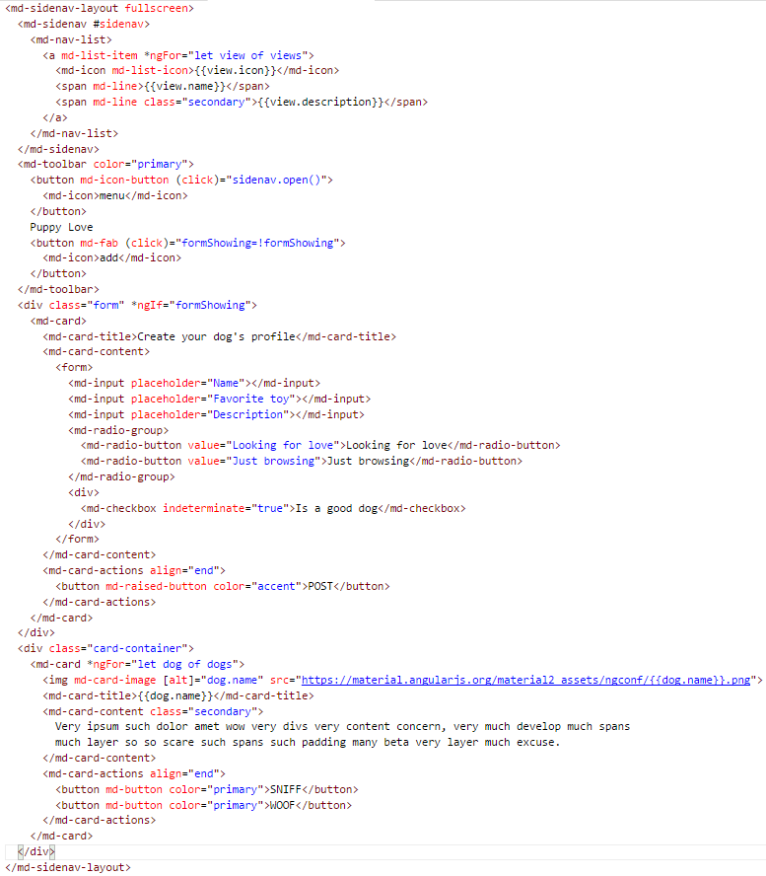
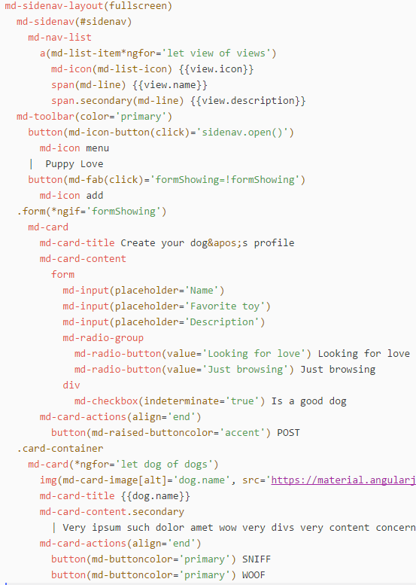
HTML不多，Pug更少

Slide 8
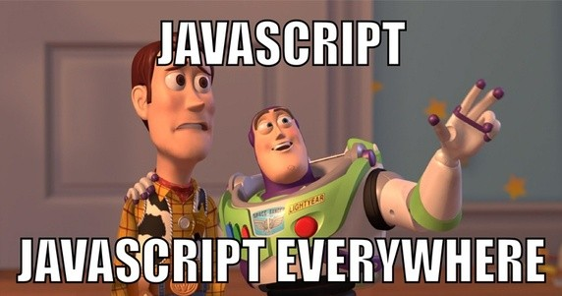
FP在前端怎么不一样？

Slide 9
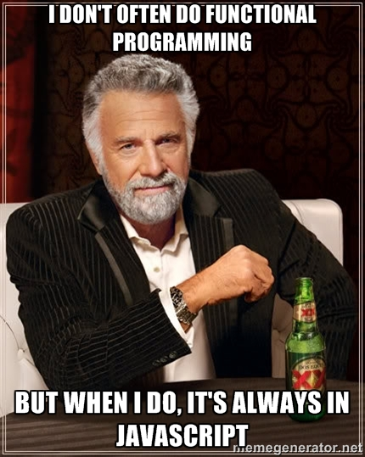

Slide 10
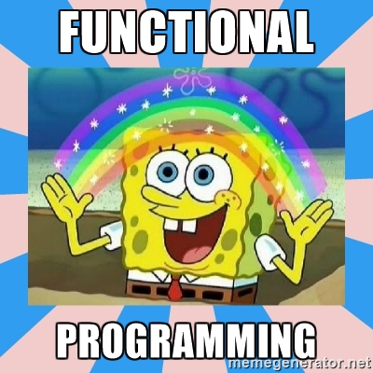
函数范式（ FP ）对前端哪有用？

Slide 11
编程语言历史

Slide 12
命令式 / OOP的语言
FORTRAN
COBOL
ALGOL / Pascal
Smalltalk (OOP)
C / C++ (OOP)
Python
Java (OOP)
VB/.NET

Slide 13
函数范式(FP)的语言
APL
Lisp
ML
Scheme
Occam
Clojure
Erlang
Elixir
Haskell

Slide 14

没什么听过的

Slide 15
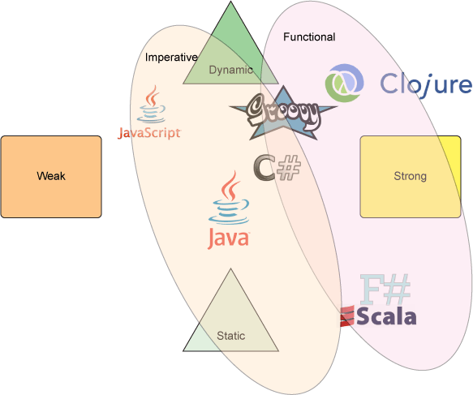
混合范式的语言：
Scala
F#
JavaScript
^ ???
???

Slide 16
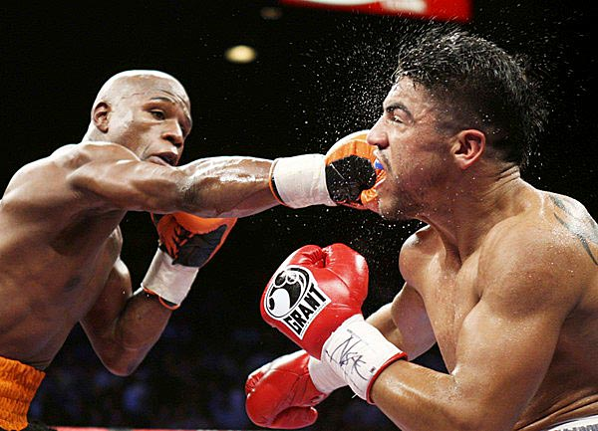
OOP wins!
FP有用的话，流行语言为什么都用OOP？

Slide 17
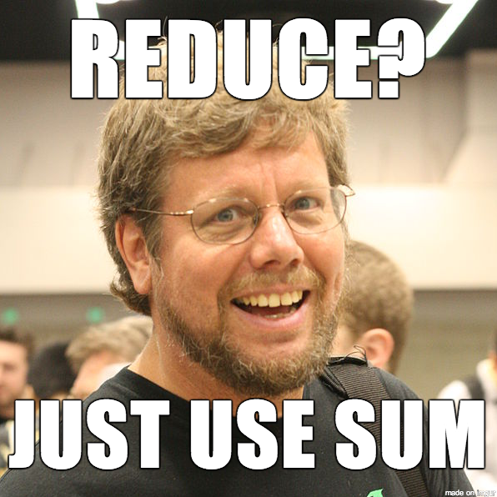
OOP wins?
FP有用的话，OOP为什么赢了？
…有吗？
看看：
C++时代：电脑太慢
Python：编译器能力不够
Java：重视OOP范式
Haskell：太难学？

Slide 18
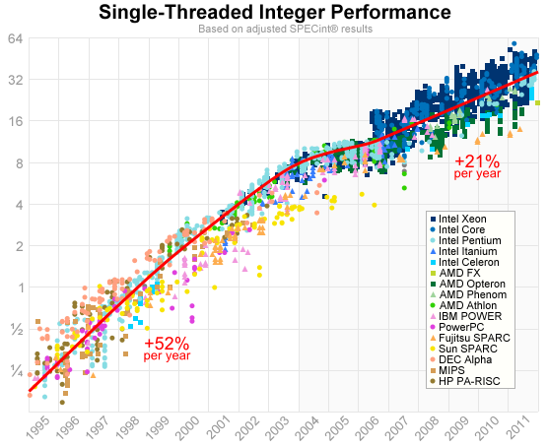
OOP wins?
目前呢？
CPU快得多了，不算需要用低级语言了
反正，进步慢了。目前主要是核心数增多，需要并行了
Java编译器作者作了Scala语言
Java，连C++在加FP功能
JS会有Haskell难学吗？

Slide 19
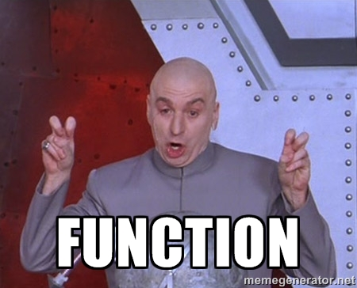
那，函数式什么意思？

Slide 20
函数范式的特殊：
重视纯函数
把函数为一等公民
类型类（typeclasses）

Slide 21
函数范式的特殊：
重视纯函数
把函数为一等公民
类型类（typeclasses）

Slide 22
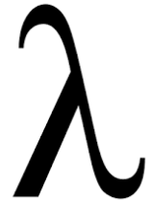
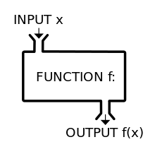
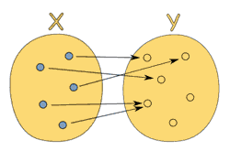
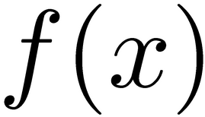
“纯”函数：数学

Slide 23
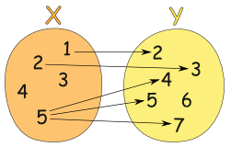
cf.: 编程语言的函数
输出靠不到：
Math.random()
可以依靠环境：
let a = 0;
function f() {
let b = a;
}
可以有副作用：
let a = 0;
function f() {
a = 1;
deleteFiles();
}

Slide 24
减少功能会有好处吗？

Slide 25
然后呢？
slice()
splice()
//=> [1,2,3]
//=> [1,2,3]
//=> [1,2,3]
const xs = [1,2,3,4,5]
// pure
xs.slice(0,3);
xs.slice(0,3);
xs.slice(0,3);
const xs = [1,2,3,4,5]
// impure
xs.splice(0,3); xs.splice(0,3); xs.splice(0,3);
//=> [1,2,3]
//=> [4,5]
//=> []

Slide 26
然后呢？
slice()
splice()
const xs = [1,2,3,4,5]
console.log(xs.slice(0,3));
xs.slice(0,3);
xs.slice(0,3);
xs.slice(0,3);
//=> [1,2,3]
//=> [1,2,3]
//=> [1,2,3]
//=> [1,2,3]
const xs = [1,2,3,4,5]
console.log(xs.splice(0,3));
xs.splice(0,3); xs.splice(0,3); xs.splice(0,3);
//=> [1,2,3]
//=> [4,5]
//=> []
//=> []

Slide 27
例子#2：瓯海鸟群
class Flock {
constructor(n) {
this.seagulls = n;
}
// 加
conjoin(other) {
this.seagulls += other.seagulls;
return this;
}
// 乘
breed(other) {
this.seagulls = this.seagulls * other.seagulls;
return this;
}
}
const
flock_a = new Flock(4),
flock_b = new Flock(2),
flock_c = new Flock(0),
result = flock_a
.conjoin(flock_c)
.breed(flock_b)
.conjoin(flock_a.breed(flock_b))
.seagulls;
const
conjoin = (flock_x, flock_y) => flock_x + flock_y,
breed = (flock_x, flock_y) => flock_x * flock_y;
const
flock_a = 4,
flock_b = 2,
flock_c = 0,
result =
conjoin(
breed(flock_b, conjoin(flock_a, flock_c)),
breed(flock_a, flock_b)
);
//=> 16
//=> 32

Slide 28
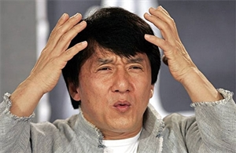

Slide 29
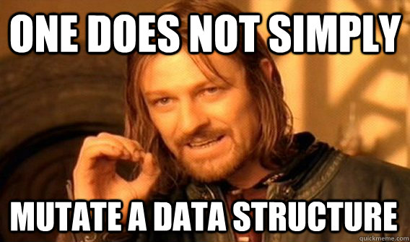

Slide 30
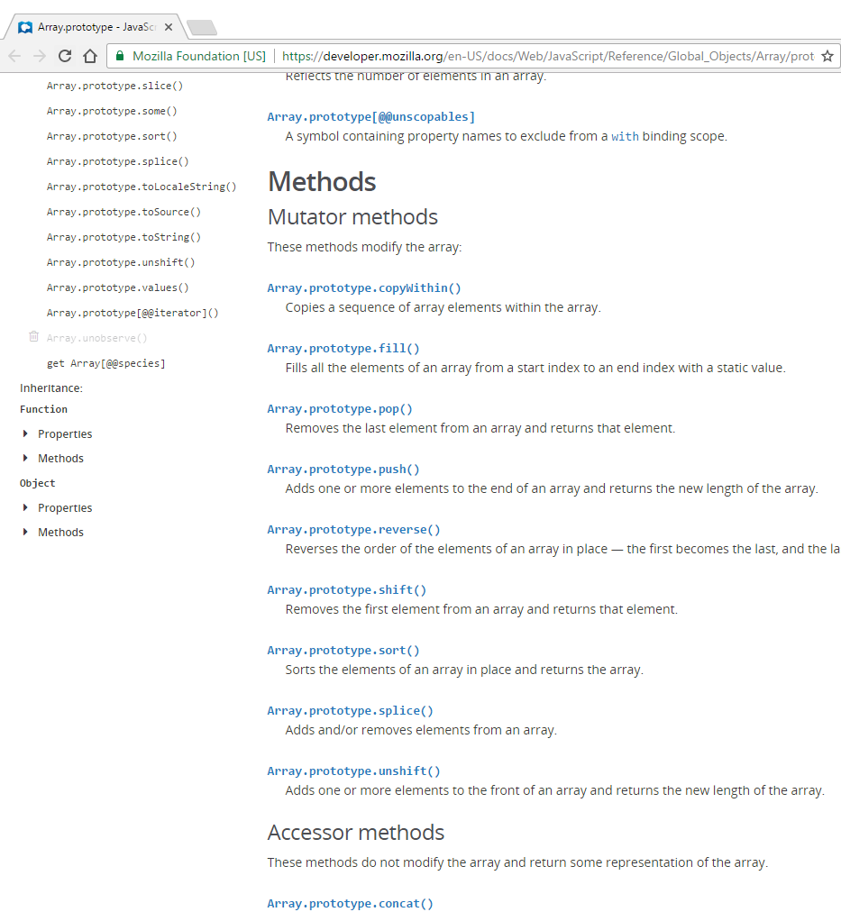

Slide 31
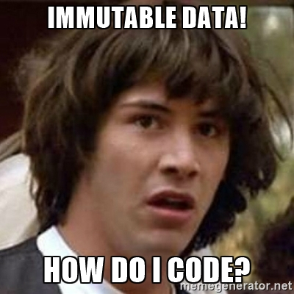

Slide 32

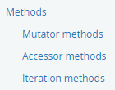

不可变的变量的操作办法：

Slide 33

每次复制值的浪费
深复制（deep copy）不需要
在前端，数据处理有问题的话，UI就更有问题了
“developer time is more expensive than CPU time”

Slide 34




什么是副作用？
更改文件系统
往数据库插入记录
发送 http 请求
可变数据
打印/log
获取用户输入
DOM 查询
访问系统状态
…
redux-effects
@ngrx/effects

Slide 35
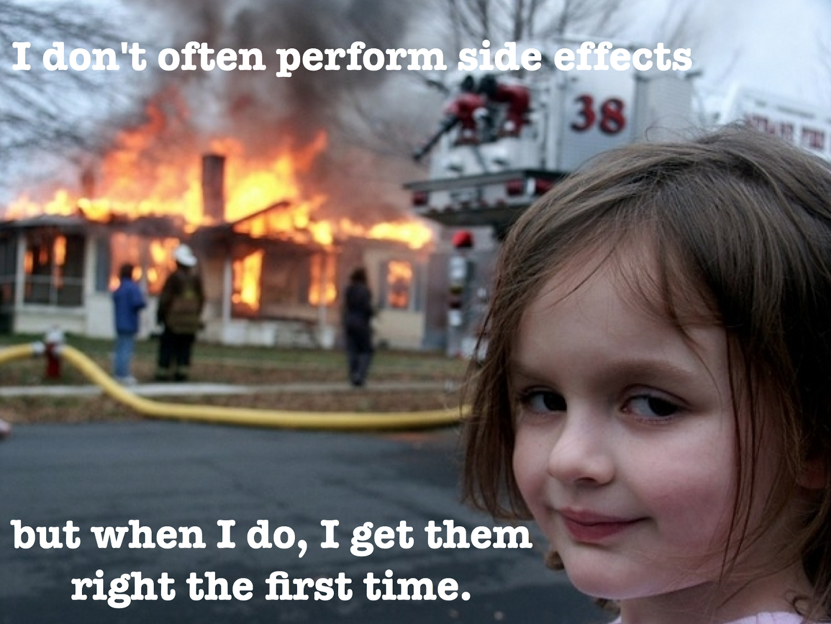

Slide 36
那，“纯”函数有什么好处？
可缓存性（Cacheable）
可移植性（Portable ）
自文档化（Self-Documenting）
可测试性（Testable）
合理性（Reasonable）
并行代码（Parallelizable）

Slide 37
那，“纯”函数有什么好处？
合理性（Reasonable）
可缓存性（Cacheable）
可移植性（Portable ）
自文档化（Self-Documenting）
并行代码（Parallelizable）
可测试性（Testable）

Slide 38
合理性（Reasonable）
var punch = function(player, target) {
if(player.team === target.team) {
return target;
} else {
return decrementHP(target);
}
};
var punch = function(player, target) {
if("red" === "green") {
return target;
} else {
return decrementHP(target);
}
};
引用透明性 (referential transparency)
等式推理 (equational reasoning)
var punch = function(player, target) {
return target.set("hp", target.hp-1);
};

Slide 39
那，“纯”函数有什么好处？
合理性（Reasonable）
可缓存性（Cacheable）
可移植性（Portable ）
自文档化（Self-Documenting）
并行代码（Parallelizable）
可测试性（Testable）

Slide 40

纯函数：可缓存性（Cacheable）
const memoize = f => {
const cache = {};
return (...args) => {
const arg_str = JSON.stringify(args);
cache[arg_str] = cache[arg_str] ||
f(...args);
return cache[arg_str];
}
};
const squareNumber = memoize(x => x*x);
squareNumber(4); //=> 16
squareNumber(4); //=> 16, cached
squareNumber(5); //=> 25
squareNumber(5); //=> 25, cached
bonus: 延迟求值 (lazy eval)

Slide 41
那，“纯”函数有什么好处？
合理性（Reasonable）
可缓存性（Cacheable）
可移植性（Portable ）
自文档化（Self-Documenting）
并行代码（Parallelizable）
可测试性（Testable）

Slide 42
纯函数：可移植性 + 自文档化
可以：
序列化 （serialize ）而发送
直接看到依赖
…都要放参数会不会烦呢？
⇒ Dependency Injection（DI）
//impure
const signUp = attrs => {
const user = saveUser(attrs)
welcomeUser(user);
};
//pure
const signUp = (Db, Email, attrs) => _ => {
const user = saveUser(Db, attrs)
welcomeUser(Email, user);
};

Slide 43
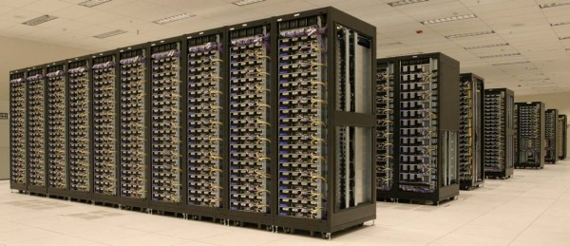
那，“纯”函数有什么好处？
合理性（Reasonable）
可缓存性（Cacheable）
可移植性（Portable ）
自文档化（Self-Documenting）
并行代码（Parallelizable）
可测试性（Testable）
可以用web worker运行代码并行

Slide 44
那，“纯”函数有什么好处？
合理性（Reasonable）
可缓存性（Cacheable）
可移植性（Portable ）
自文档化（Self-Documenting）
并行代码（Parallelizable）
可测试性（Testable）

Slide 45
避免改值
const a = 0;
a = 1;
// ^ ERROR
const i = 0;
i++;
// ^ ERROR
for (const i = 0; i < len; i++) {}
// ^ ERROR
map, filter, reduce

Slide 47
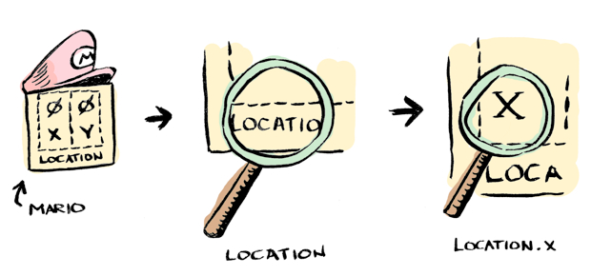
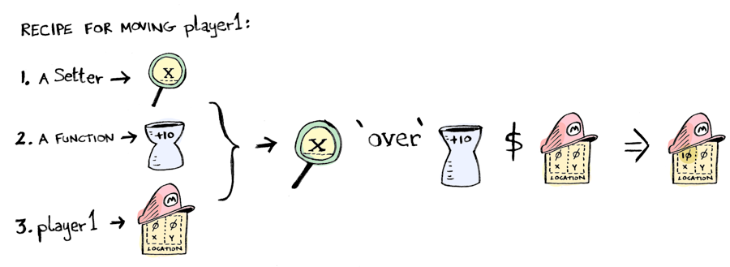
Lenses（透镜）
let mario = { location: { x: 0, y: 0 } };
R.assocPath([‘location’, ‘x’], 10)(mario);
R.set(R.lensPath([‘location’, ‘x’]), i => i+10)(mario);

Slide 48
函数范式的特殊：
重视纯函数
避免靠环境的函数
避免副作用
避免改值（cf. 变量）

Slide 49
函数范式的特殊：
重视纯函数
把函数为一等公民
类型类（typeclasses）

Slide 50
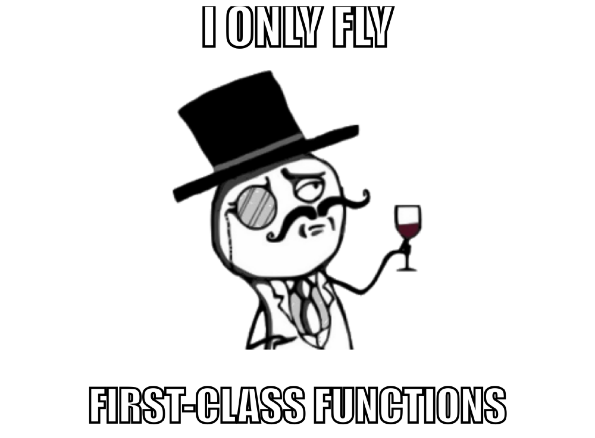
一等公民的函数
可以把函数作为：
变量
参数
返回值

Slide 51
一等公民的函数：具体例子
const hi = name => `Hi ${name}`;
// greeting定义
greeting("jonas"); // "Hi jonas"
// 递归函数
const fibonacci = (n) =>
(n < 2) ? 1 :
fibonacci(n-2) + fibonacci(n-1);
fibonacci(7);
// 21
const hi = name => `Hi ${name}`;
const greeting = name => hi(name);
greeting("jonas"); // "Hi jonas"
const hi = name => `Hi ${name}`;
const greeting = hi;
greeting("jonas"); // "Hi jonas"

Slide 52
有没有用一点的用处？

Slide 53
操作[组数]所需的 3 个函数：

Slide 54
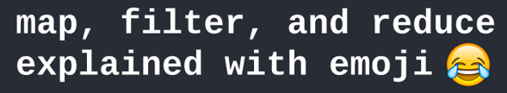


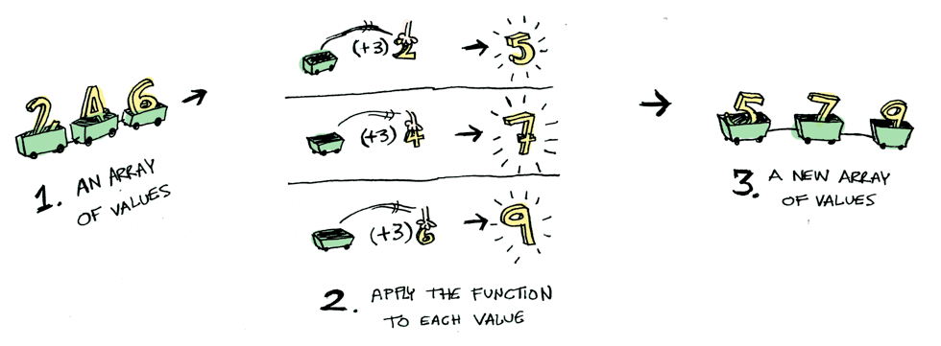




Slide 55
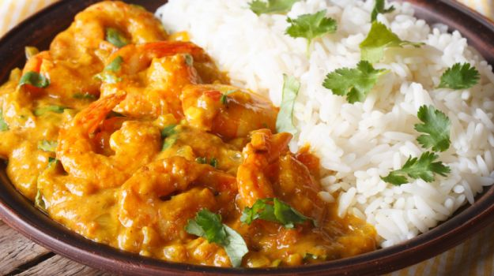
Currying（柯里化）

Slide 56
Currying（柯里化）
高阶函数 ⇓
⇓ 闭包
const
jia = x => y => x + y,
jia1 = jia(1),
jia10 = jia(10);
jia1(2); //=> 3
jia10(2); //=> 12
有柯里化的函数，
可以把参数分开提供
f(1, 2, 3)
f(1)(2)(3)
f(1)(2, 3)
f(1, 2)(3)
<- 局部调用
const {curry} = require('ramda');
const
match = curry((what,s) => s.match(what)),
replace = curry((what,replacement,s) => s.replace(what, replacement)),
filter = curry((f,xs) => xs.filter(f)),
map = curry((f,xs) => xs.map(f));

Slide 57
Currying（柯里化） : 重用化
match(/\s+/g, "hello world"); // [ ' ' ]
match(/\s+/g)("hello world"); // [ ' ' ]
const hasSpaces = match(/\s+/g); // x => x.match(/\s+/g)
hasSpaces("hello world"); // [ ' ' ]
hasSpaces("spaceless"); // null
filter(hasSpaces, ["tori_spelling","tori amos"]); // ["tori amos"]
const findSpaces = filter(hasSpaces); // xs => xs.filter(x => x.match(/\s+/g))
findSpaces(["tori_spelling","tori amos"]); // ["tori amos"]
const
noVowels = replace(/[aeiou]/ig), // (r,x) => x.replace(/[aeiou]/ig, r)
censored = noVowels("*"); // x => x.replace(/[aeiou]/ig, "*")
censored("Chocolate Rain"); // 'Ch*c*l*t* R**n'

Slide 58
Currying（柯里化）
const {curry} = require('ramda');
const
match = curry((what,s) => s.match(what)),
replace = curry((what,replacement,s) => s.replace(what, replacement)),
filter = curry((f,xs) => xs.filter(f)),
map = curry((f,xs) => xs.map(f));
const { curry, match, replace, filter, map } = require('ramda');

Slide 59
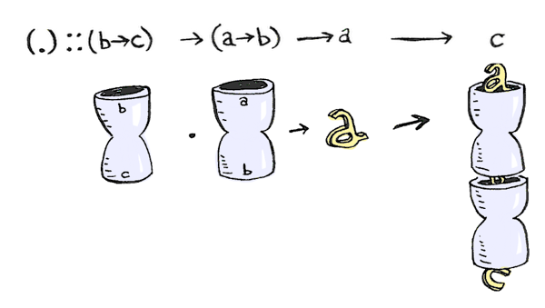
函数组合（composition）

Slide 60
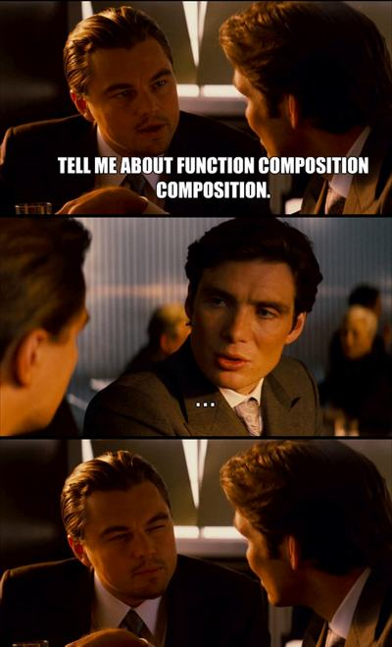
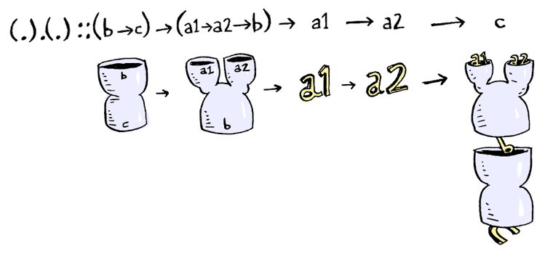
函数组合组合（function composition composition）

Slide 61
函数组合（composition）
f(g(x))
const compose = (f,g) => x => f(g(x));
const
toUpperCase = x => x.toUpperCase(), // 大写
exclaim = x => x + '!', // 喊
shout = compose(exclaim, toUpperCase); // 喊
shout("send in the clowns"); //=> "SEND IN THE CLOWNS!"
← pointfree style

Slide 62
函数组合（composition）
const // 跳跃， 回旋踢， 勾拳
arg = ['jumpkick','roundhouse','uppercut'],
lastUpper = compose(toUpperCase, head, reverse), // 大写，头，返
loudLastUpper = compose(exclaim, toUpperCase, head, reverse); // + 喊
lastUpper(arg); //=> 'UPPERCUT'
loudLastUpper(arg); //=> 'UPPERCUT!'
const pipe = (f,g) => x => g(f(x));
const loudLastUpper = pipe(reverse, head, toUpperCase, exclaim);
loudLastUpper(arg); //=> 'UPPERCUT!'

Slide 63
函数组合（composition）
又短，又能控制顺序：
pipe(
x => x.a(),
b,
x => x.c(),
d,
)(foo)
let myVarA = foo.a();
let myVarB = b(myVarA);
let myVarC = myVarB.c();
d(myVarC);
d(b(foo.a()).c())
pipe(a, b, c, d)(foo)
foo.a().b().c().d()

Slide 64
函数组合的调试（debugging composition）
const trace = curry((tag, x) => {
console.log(tag, x);
return x;
});
const dasherize =
compose(join('-'), toLower, split(' '), replace(/\s{2,}/ig, ' '));
dasherize('The world is a vampire');
// TypeError: Cannot read property 'apply' of undefined
const dasherize =
compose(join('-'), toLower, trace("after split"), split(' '), replace(/\s{2,}/ig, ' '))
// after split [ 'The', 'world', 'is', 'a', 'vampire' ]

Slide 65
函数范式的特殊：
把函数为一等公民
柯里化（currying）
函数组合（composition）

Slide 66
函数范式的特殊：
重视纯函数
把函数为一等公民
类型类（typeclasses）

Slide 67
类型类（typeclasses）
???

Slide 68


类型（types）
Hindley-Milner
length
string → number
(str: string) => number
(str: string) => number
identity
a → a
<T>(x: T) => T
<T>(x: T) => T
let identity = x => x;

Slide 69
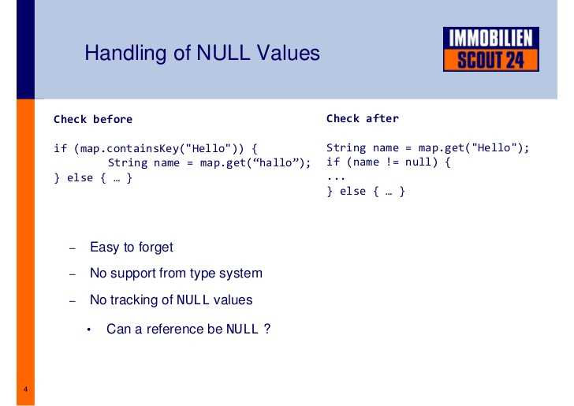
Java/C++也不是都有类型吗？

Slide 70
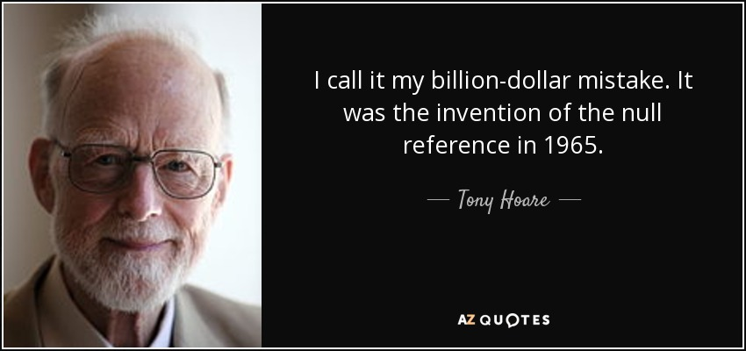

Slide 71
Brendan Eich开发JavaScript所需时间：
十天
■ ■ ■ ■ ■ ■ ■ ■ ■ ■

Slide 72
Haskell语言开发所需的时间：
■ ■ ■ ■ ■ ■ ■ ■ ■ ■ ■ ■ ■ ■ ■ ■ ■ ■ ■ ■ ■ ■ ■ ■ ■ ■ ■ ■ ■ ■ ■ ■ ■ ■ ■ ■ ■ ■ ■ ■ ■ ■ ■ ■ ■ ■ ■ ■ ■ ■ ■ ■ ■ ■ ■ ■ ■ ■ ■ ■ ■ ■ ■ ■ ■ ■ ■ ■ ■ ■ ■ ■ ■ ■ ■ ■ ■ ■ ■ ■ ■ ■ ■ ■ ■ ■ ■ ■ ■ ■ ■ ■ ■ ■ ■ ■ ■ ■ ■ ■ ■ ■ ■ ■ ■ ■ ■ ■ ■ ■ ■ ■ ■ ■ ■ ■ ■ ■ ■ ■ ■ ■ ■ ■ ■ ■ ■ ■ ■ ■ ■ ■ ■ ■ ■ ■ ■ ■ ■ ■ ■ ■ ■ ■ ■ ■ ■ ■ ■ ■ ■ ■ ■ ■ ■ ■ ■ ■ ■ ■ ■ ■ ■ ■ ■ ■ ■ ■ ■ ■ ■ ■ ■ ■ ■ ■ ■ ■ ■ ■ ■ ■ ■ ■ ■ ■ ■ ■ ■ ■ ■ ■ ■ ■ ■ ■ ■ ■ ■ ■ ■ ■ ■ ■ ■ ■ ■ ■ ■ ■ ■ ■ ■ ■ ■ ■ ■ ■ ■ ■ ■ ■ ■ ■ ■ ■ ■ ■ ■ ■ ■ ■ ■ ■ ■ ■ ■ ■ ■ ■ ■ ■ ■ ■ ■ ■ ■ ■ ■ ■ ■ ■ ■

Slide 73
…

Slide 74
Haskell语言开发所需的时间：26年
■ ■ ■ ■ ■ ■ ■ ■ ■ ■ ■ ■ ■ ■ ■ ■ ■ ■ ■ ■ ■ ■ ■ ■ ■ ■ ■ ■ ■ ■ ■ ■ ■ ■ ■ ■ ■ ■ ■ ■ ■ ■ ■ ■ ■ ■ ■ ■ ■ ■ ■ ■ ■ ■ ■ ■ ■ ■ ■ ■ ■ ■ ■ ■ ■ ■ ■ ■ ■ ■ ■ ■ ■ ■ ■ ■ ■ ■ ■ ■ ■ ■ ■ ■ ■ ■ ■ ■ ■ ■ ■ ■ ■ ■ ■ ■ ■ ■ ■ ■ ■ ■ ■ ■ ■ ■ ■ ■ ■ ■ ■ ■ ■ ■ ■ ■ ■ ■ ■ ■ ■ ■ ■ ■ ■ ■ ■ ■ ■ ■ ■ ■ ■ ■ ■ ■ ■ ■ ■ ■ ■ ■ ■ ■ ■ ■ ■ ■ ■ ■ ■ ■ ■ ■ ■ ■ ■ ■ ■ ■ ■ ■ ■ ■ ■ ■ ■ ■ ■ ■ ■ ■ ■ ■ ■ ■ ■ ■ ■ ■ ■ ■ ■ ■ ■ ■ ■ ■ ■ ■ ■ ■ ■ ■ ■ ■ ■ ■ ■ ■ ■ ■ ■ ■ ■ ■ ■ ■ ■ ■ ■ ■ ■ ■ ■ ■ ■ ■ ■ ■ ■ ■ ■ ■ ■ ■ ■ ■ ■ ■ ■ ■ ■ ■ ■ ■ ■ ■ ■ ■ ■ ■ ■ ■ ■ ■ ■ ■ ■ ■ ■ ■ ■ ■ ■ ■ ■ ■ ■ ■ ■ ■ ■ ■ ■ ■ ■ ■ ■ ■ ■ ■ ■ ■ ■ ■ ■ ■ ■ ■ ■ ■ ■ ■ ■ ■ ■ ■ ■ ■ ■ ■ ■ ■ ■ ■ ■ ■ ■ ■ ■ ■ ■ ■ ■ ■ ■ ■ ■ ■ ■ ■ ■ ■ ■ ■ ■ ■ ■ ■ ■ ■ ■ ■ ■ ■ ■ ■ ■ ■ ■ ■ ■ ■ ■ ■ ■ ■ ■ ■ ■ ■ ■ ■ ■ ■ ■ ■ ■ ■ ■ ■ ■ ■ ■ ■ ■ ■ ■ ■ ■ ■ ■ ■ ■ ■ ■ ■ ■ ■ ■ ■ ■ ■ ■ ■ ■ ■ ■ ■ ■ ■ ■ ■ ■ ■ ■ ■ ■ ■ ■ ■ ■ ■ ■ ■ ■ ■ ■ ■ ■ ■ ■ ■ ■ ■ ■ ■ ■ ■ ■ ■ ■ ■ ■ ■ ■ ■ ■ ■ ■ ■ ■ ■ ■ ■ ■ ■ ■ ■ ■ ■ ■ ■ ■ ■ ■ ■ ■ ■ ■ ■ ■ ■ ■ ■ ■ ■ ■ ■ ■ ■ ■ ■ ■ ■ ■ ■ ■ ■ ■ ■ ■ ■ ■ ■ ■ ■ ■ ■ ■ ■ ■ ■ ■ ■ ■ ■ ■ ■ ■ ■ ■ ■ ■ ■ ■ ■ ■ ■ ■ ■ ■ ■ ■ ■ ■ ■ ■ ■ ■ ■ ■ ■ ■ ■ ■ ■ ■ ■ ■ ■ ■ ■ ■ ■ ■ ■ ■ ■ ■ ■ ■ ■ ■ ■ ■ ■ ■ ■ ■ ■ ■ ■ ■ ■ ■ ■ ■ ■ ■ ■ ■ ■ ■ ■ ■ ■ ■ ■ ■ ■ ■ ■ ■ ■ ■ ■ ■ ■ ■ ■ ■ ■ ■ ■ ■ ■ ■ ■ ■ ■ ■ ■ ■ ■ ■ ■ ■ ■ ■ ■ ■ ■ ■ ■ ■ ■ ■ ■ ■ ■ ■ ■ ■ ■ ■ ■ ■ ■ ■ ■ ■ ■ ■ ■ ■ ■ ■ ■ ■ ■ ■ ■ ■ ■ ■ ■ ■ ■ ■ ■ ■ ■ ■ ■ ■ ■ ■ ■ ■ ■ ■ ■ ■ ■ ■ ■ ■ ■ ■ ■ ■ ■ ■ ■ ■ ■ ■ ■ ■ ■ ■ ■ ■ ■ ■ ■ ■ ■ ■ ■ ■ ■ ■ ■ ■ ■ ■ ■ ■ ■ ■ ■ ■ ■ ■ ■ ■ ■ ■ ■ ■ ■ ■ ■ ■ ■ ■ ■ ■ ■ ■ ■ ■ ■ ■ ■ ■ ■ ■ ■ ■ ■ ■ ■ ■ ■ ■ ■ ■ ■ ■ ■ ■ ■ ■ ■ ■ ■ ■ ■ ■ ■ ■ ■ ■ ■ ■ ■ ■ ■ ■ ■ ■ ■ ■ ■ ■ ■ ■ ■ ■ ■ ■ ■ ■ ■ ■ ■ ■ ■ ■ ■ ■ ■ ■ ■ ■ ■ ■ ■ ■ ■ ■ ■ ■ ■ ■ ■ ■ ■ ■ ■ ■ ■ ■ ■ ■ ■ ■ ■ ■ ■ ■ ■ ■ ■ ■ ■ ■ ■ ■ ■ ■ ■ ■ ■ ■ ■ ■ ■ ■ ■ ■ ■ ■ ■ ■ ■ ■ ■ ■ ■ ■ ■ ■ ■ ■ ■ ■ ■ ■ ■ ■ ■ ■ ■ ■ ■ ■ ■ ■ ■ ■ ■ ■ ■ ■ ■ ■ ■ ■ ■ ■ ■ ■ ■ ■ ■ ■ ■ ■ ■ ■ ■ ■ ■ ■ ■ ■ ■ ■ ■ ■ ■ ■ ■ ■ ■ ■ ■ ■ ■ ■ ■ ■ ■ ■ ■ ■ ■ ■ ■ ■ ■ ■ ■ ■ ■ ■ ■ ■ ■ ■ ■ ■ ■ ■ ■ ■ ■ ■ ■ ■ ■ ■ ■ ■ ■ ■ ■ ■ ■ ■ ■ ■ ■ ■ ■ ■ ■ ■ ■ ■ ■ ■ ■ ■ ■ ■ ■ ■ ■ ■ ■ ■ ■ ■ ■ ■ ■ ■ ■ ■ ■ ■ ■ ■ ■ ■ ■ ■ ■ ■ ■ ■ ■ ■ ■ ■ ■ ■ ■ ■ ■ ■ ■ ■ ■ ■ ■ ■ ■ ■ ■ ■ ■ ■ ■ ■ ■ ■ ■ ■ ■ ■ ■ ■ ■ ■ ■ ■ ■ ■ ■ ■ ■ ■ ■ ■ ■ ■ ■ ■ ■ ■ ■ ■ ■ ■ ■ ■ ■ ■ ■ ■ ■ ■ ■ ■ ■ ■ ■ ■ ■ ■ ■ ■ ■ ■ ■ ■ ■ ■ ■ ■ ■ ■ ■ ■ ■ ■ ■ ■ ■ ■ ■ ■ ■ ■ ■ ■ ■ ■ ■ ■ ■ ■ ■ ■ ■ ■ ■ ■ ■ ■ ■ ■ ■ ■ ■ ■ ■ ■ ■ ■ ■ ■ ■ ■ ■ ■ ■ ■ ■ ■ ■ ■ ■ ■ ■ ■ ■ ■ ■ ■ ■ ■ ■ ■ ■ ■ ■ ■ ■ ■ ■ ■ ■ ■ ■ ■ ■ ■ ■ ■ ■ ■ ■ ■ ■ ■ ■ ■ ■ ■ ■ ■ ■ ■ ■ ■ ■ ■ ■ ■ ■ ■ ■ ■ ■ ■ ■ ■ ■ ■ ■ ■ ■ ■ ■ ■ ■ ■ ■ ■ ■ ■ ■ ■ ■ ■ ■ ■ ■ ■ ■ ■ ■ ■ ■ ■ ■ ■ ■ ■ ■ ■ ■ ■ ■ ■ ■ ■ ■ ■ ■ ■ ■ ■ ■ ■ ■ ■ ■ ■ ■ ■ ■ ■ ■ ■ ■ ■ ■ ■ ■ ■ ■ ■ ■ ■ ■ ■ ■ ■ ■ ■ ■ ■ ■ ■ ■ ■ ■ ■ ■ ■ ■ ■ ■ ■ ■ ■ ■ ■ ■ ■ ■ ■ ■ ■ ■ ■ ■ ■ ■ ■ ■ ■ ■ ■ ■ ■ ■ ■ ■ ■ ■ ■ ■ ■ ■ ■ ■ ■ ■ ■ ■ ■ ■ ■ ■ ■ ■ ■ ■ ■ ■ ■ ■ ■ ■ ■ ■ ■ ■ ■ ■ ■ ■ ■ ■ ■ ■ ■ ■ ■ ■ ■ ■ ■ ■ ■ ■ ■ ■ ■ ■ ■ ■ ■ ■ ■ ■ ■ ■ ■ ■ ■ ■ ■ ■ ■ ■ ■ ■ ■ ■ ■ ■ ■ ■ ■ ■ ■ ■ ■ ■ ■ ■ ■ ■ ■ ■ ■ ■ ■ ■ ■ ■ ■ ■ ■ ■ ■ ■ ■ ■ ■ ■ ■ ■ ■ ■ ■ ■ ■ ■ ■ ■ ■ ■ ■ ■ ■ ■ ■ ■ ■ ■ ■ ■ ■ ■ ■ ■ ■ ■ ■ ■ ■ ■ ■ ■ ■ ■ ■ ■ ■ ■ ■ ■ ■ ■ ■ ■ ■ ■ ■ ■ ■ ■ ■ ■ ■ ■ ■ ■ ■ ■ ■ ■ ■ ■ ■ ■ ■ ■ ■ ■ ■ ■ ■ ■ ■ ■ ■ ■ ■ ■ ■ ■ ■ ■ ■ ■ ■ ■ ■ ■ ■ ■ ■ ■ ■ ■ ■ ■ ■ ■ ■ ■ ■ ■ ■ ■ ■ ■ ■ ■ ■ ■ ■ ■ ■ ■ ■ ■ ■ ■ ■ ■ ■ ■ ■ ■ ■ ■ ■ ■ ■ ■ ■ ■ ■ ■ ■ ■ ■ ■ ■ ■ ■ ■ ■ ■ ■ ■ ■ ■ ■ ■ ■ ■ ■ ■ ■ ■ ■ ■ ■ ■ ■ ■ ■ ■ ■ ■ ■ ■ ■ ■ ■ ■ ■ ■ ■ ■ ■ ■ ■ ■ ■ ■ ■ ■ ■ ■ ■ ■ ■ ■ ■ ■ ■ ■ ■ ■ ■ ■ ■ ■ ■ ■ ■ ■ ■ ■ ■ ■ ■ ■ ■ ■ ■ ■ ■ ■ ■ ■ ■ ■ ■ ■ ■ ■ ■ ■ ■ ■ ■ ■ ■ ■ ■ ■ ■ ■ ■ ■ ■ ■ ■ ■ ■ ■ ■ ■ ■ ■ ■ ■ ■ ■ ■ ■ ■ ■ ■ ■ ■ ■ ■ ■ ■ ■ ■ ■ ■ ■ ■ ■ ■ ■ ■ ■ ■ ■ ■ ■ ■ ■ ■ ■ ■ ■ ■ ■ ■ ■ ■ ■ ■ ■ ■ ■ ■ ■ ■ ■ ■ ■ ■ ■ ■ ■ ■ ■ ■ ■ ■ ■ ■ ■ ■ ■ ■ ■ ■ ■ ■ ■ ■ ■ ■ ■ ■ ■ ■ ■ ■ ■ ■ ■ ■ ■ ■ ■ ■ ■ ■ ■ ■ ■ ■ ■ ■ ■ ■ ■ ■ ■ ■ ■ ■ ■ ■ ■ ■ ■ ■ ■ ■ ■ ■ ■ ■ ■ ■ ■ ■ ■ ■ ■ ■ ■ ■ ■ ■ ■ ■ ■ ■ ■ ■ ■ ■ ■ ■ ■ ■ ■ ■ ■ ■ ■ ■ ■ ■ ■ ■ ■ ■ ■ ■ ■ ■ ■ ■ ■ ■ ■ ■ ■ ■ ■ ■ ■ ■ ■ ■ ■ ■ ■ ■ ■ ■ ■ ■ ■ ■ ■ ■ ■ ■ ■ ■ ■ ■ ■ ■ ■ ■ ■ ■ ■ ■ ■ ■ ■ ■ ■ ■ ■ ■ ■ ■ ■ ■ ■ ■ ■ ■ ■ ■ ■ ■ ■ ■ ■ ■ ■ ■ ■ ■ ■ ■ ■ ■ ■ ■ ■ ■ ■ ■ ■ ■ ■ ■ ■ ■ ■ ■ ■ ■ ■ ■ ■ ■ ■ ■ ■ ■ ■ ■ ■ ■ ■ ■ ■ ■ ■ ■ ■ ■ ■ ■ ■ ■ ■ ■ ■ ■ ■ ■ ■ ■ ■ ■ ■ ■ ■ ■ ■ ■ ■ ■ ■ ■ ■ ■ ■ ■ ■ ■ ■ ■ ■ ■ ■ ■ ■ ■ ■ ■ ■ ■ ■ ■ ■ ■ ■ ■ ■ ■ ■ ■ ■ ■ ■ ■ ■ ■ ■ ■ ■ ■ ■ ■ ■ ■ ■ ■ ■ ■ ■ ■ ■ ■ ■ ■ ■ ■ ■ ■ ■ ■ ■ ■ ■ ■ ■ ■ ■ ■ ■ ■ ■ ■ ■ ■ ■ ■ ■ ■ ■ ■ ■ ■ ■ ■ ■ ■ ■ ■ ■ ■ ■ ■ ■ ■ ■ ■ ■ ■ ■ ■ ■ ■ ■ ■ ■ ■ ■ ■ ■ ■ ■ ■ ■ ■ ■ ■ ■ ■ ■ ■ ■ ■ ■ ■ ■ ■ ■ ■ ■ ■ ■ ■ ■ ■ ■ ■ ■ ■ ■ ■ ■ ■ ■ ■ ■ ■ ■ ■ ■ ■ ■ ■ ■ ■ ■ ■ ■ ■ ■ ■ ■ ■ ■ ■ ■ ■ ■ ■ ■ ■ ■ ■ ■ ■ ■ ■ ■ ■ ■ ■ ■ ■ ■ ■ ■ ■ ■ ■ ■ ■ ■ ■ ■ ■ ■ ■ ■ ■ ■ ■ ■ ■ ■ ■ ■ ■ ■ ■ ■ ■ ■ ■ ■ ■ ■ ■ ■ ■ ■ ■ ■ ■ ■ ■ ■ ■ ■ ■ ■ ■ ■ ■ ■ ■ ■ ■ ■ ■ ■ ■ ■ ■ ■ ■ ■ ■ ■ ■ ■ ■ ■ ■ ■ ■ ■ ■ ■ ■ ■ ■ ■ ■ ■ ■ ■ ■ ■ ■ ■ ■ ■ ■ ■ ■ ■ ■ ■ ■ ■ ■ ■ ■ ■ ■ ■ ■ ■ ■ ■ ■ ■ ■ ■ ■ ■ ■ ■ ■ ■ ■ ■ ■ ■ ■ ■ ■ ■ ■ ■ ■ ■ ■ ■ ■ ■ ■ ■ ■ ■ ■ ■ ■ ■ ■ ■ ■ ■ ■ ■ ■ ■ ■ ■ ■ ■ ■ ■ ■ ■ ■ ■ ■ ■ ■ ■ ■ ■ ■ ■ ■ ■ ■ ■ ■ ■ ■ ■ ■ ■ ■ ■ ■ ■ ■ ■ ■ ■ ■ ■ ■ ■ ■ ■ ■ ■ ■ ■ ■ ■ ■ ■ ■ ■ ■ ■ ■ ■ ■ ■ ■ ■ ■ ■ ■ ■ ■ ■ ■ ■ ■ ■ ■ ■ ■ ■ ■ ■ ■ ■ ■ ■ ■ ■ ■ ■ ■ ■ ■ ■ ■ ■ ■ ■ ■ ■ ■ ■ ■ ■ ■ ■ ■ ■ ■ ■ ■ ■ ■ ■ ■ ■ ■ ■ ■ ■ ■ ■ ■ ■ ■ ■ ■ ■ ■ ■ ■ ■ ■ ■ ■ ■ ■ ■ ■ ■ ■ ■ ■ ■ ■ ■ ■ ■ ■ ■ ■ ■ ■ ■ ■ ■ ■ ■ ■ ■ ■ ■ ■ ■ ■ ■ ■ ■ ■ ■ ■ ■ ■ ■ ■ ■ ■ ■ ■ ■ ■ ■ ■ ■ ■ ■ ■ ■ ■ ■ ■ ■ ■ ■ ■ ■ ■ ■ ■ ■ ■ ■ ■ ■ ■ ■ ■ ■ ■ ■ ■ ■ ■ ■ ■ ■ ■ ■ ■ ■ ■ ■ ■ ■ ■ ■ ■ ■ ■ ■ ■ ■ ■ ■ ■ ■ ■ ■ ■ ■ ■ ■ ■ ■ ■ ■ ■ ■ ■ ■ ■ ■ ■ ■ ■ ■ ■ ■ ■ ■ ■ ■ ■ ■ ■ ■ ■ ■ ■ ■ ■ ■ ■ ■ ■ ■ ■ ■ ■ ■ ■ ■ ■ ■ ■ ■ ■ ■ ■ ■ ■ ■ ■ ■ ■ ■ ■ ■ ■ ■ ■ ■ ■ ■ ■ ■ ■ ■ ■ ■ ■ ■ ■ ■ ■ ■ ■ ■ ■ ■ ■ ■ ■ ■ ■ ■ ■ ■ ■ ■ ■ ■ ■ ■ ■ ■ ■ ■ ■ ■ ■ ■ ■ ■ ■ ■ ■ ■ ■ ■ ■ ■ ■ ■ ■ ■ ■ ■ ■ ■ ■ ■ ■ ■ ■ ■ ■ ■ ■ ■ ■ ■ ■ ■ ■ ■ ■ ■ ■ ■ ■ ■ ■ ■ ■ ■ ■ ■ ■ ■ ■ ■ ■ ■ ■ ■ ■ ■ ■ ■ ■ ■ ■ ■ ■ ■ ■ ■ ■ ■ ■ ■ ■ ■ ■ ■ ■ ■ ■ ■ ■ ■ ■ ■ ■ ■ ■ ■ ■ ■ ■ ■ ■ ■ ■ ■ ■ ■ ■ ■ ■ ■ ■ ■ ■ ■ ■ ■ ■ ■ ■ ■ ■ ■ ■ ■ ■ ■ ■ ■ ■ ■ ■ ■ ■ ■ ■ ■ ■ ■ ■ ■ ■ ■ ■ ■ ■ ■ ■ ■ ■ ■ ■ ■ ■ ■ ■ ■ ■ ■ ■ ■ ■ ■ ■ ■ ■ ■ ■ ■ ■ ■ ■ ■ ■ ■ ■ ■ ■ ■ ■ ■ ■ ■ ■ ■ ■ ■ ■ ■ ■ ■ ■ ■ ■ ■ ■ ■ ■ ■ ■ ■ ■ ■ ■ ■ ■ ■ ■ ■ ■ ■ ■ ■ ■ ■ ■ ■ ■ ■ ■ ■ ■ ■ ■ ■ ■ ■ ■ ■ ■ ■ ■ ■ ■ ■ ■ ■ ■ ■ ■ ■ ■ ■ ■ ■ ■ ■ ■ ■ ■ ■ ■ ■ ■ ■ ■ ■ ■ ■ ■ ■ ■ ■ ■ ■ ■ ■ ■ ■ ■ ■ ■ ■ ■ ■ ■ ■ ■ ■ ■ ■ ■ ■ ■ ■ ■ ■ ■ ■ ■ ■ ■ ■ ■ ■ ■ ■ ■ ■ ■ ■ ■ ■ ■ ■ ■ ■ ■ ■ ■ ■ ■ ■ ■ ■ ■ ■ ■ ■ ■ ■ ■ ■ ■ ■ ■ ■ ■ ■ ■ ■ ■ ■ ■ ■ ■ ■ ■ ■ ■ ■ ■ ■ ■ ■ ■ ■ ■ ■ ■ ■ ■ ■ ■ ■ ■ ■ ■ ■ ■ ■ ■ ■ ■ ■ ■ ■ ■ ■ ■ ■ ■ ■ ■ ■ ■ ■ ■ ■ ■ ■ ■ ■ ■ ■ ■ ■ ■ ■ ■ ■ ■ ■ ■ ■ ■ ■ ■ ■ ■ ■ ■ ■ ■ ■ ■ ■ ■ ■ ■ ■ ■ ■ ■ ■ ■ ■ ■ ■ ■ ■ ■ ■ ■ ■ ■ ■ ■ ■ ■ ■ ■ ■ ■ ■ ■ ■ ■ ■ ■ ■ ■ ■ ■ ■ ■ ■ ■ ■ ■ ■ ■ ■ ■ ■ ■ ■ ■ ■ ■ ■ ■ ■ ■ ■ ■ ■ ■ ■ ■ ■ ■ ■ ■ ■ ■ ■ ■ ■ ■ ■ ■ ■ ■ ■ ■ ■ ■ ■ ■ ■ ■ ■ ■ ■ ■ ■ ■ ■ ■ ■ ■ ■ ■ ■ ■ ■ ■ ■ ■ ■ ■ ■ ■ ■ ■ ■ ■ ■ ■ ■ ■ ■ ■ ■ ■ ■ ■ ■ ■ ■ ■ ■ ■ ■ ■ ■ ■ ■ ■ ■ ■ ■ ■ ■ ■ ■ ■ ■ ■ ■ ■ ■ ■ ■ ■ ■ ■ ■ ■ ■ ■ ■ ■ ■ ■ ■ ■ ■ ■ ■ ■ ■ ■ ■ ■ ■ ■ ■ ■ ■ ■ ■ ■ ■ ■ ■ ■ ■ ■ ■ ■ ■ ■ ■ ■ ■ ■ ■ ■ ■ ■ ■ ■ ■ ■ ■ ■ ■ ■ ■ ■ ■ ■ ■ ■ ■ ■ ■ ■ ■ ■ ■ ■ ■ ■ ■ ■ ■ ■ ■ ■ ■ ■ ■ ■ ■ ■ ■ ■ ■ ■ ■ ■ ■ ■ ■ ■ ■ ■ ■ ■ ■ ■ ■ ■ ■ ■ ■ ■ ■ ■ ■ ■ ■ ■ ■ ■ ■ ■ ■ ■ ■ ■ ■ ■ ■ ■ ■ ■ ■ ■ ■ ■ ■ ■ ■ ■ ■ ■ ■ ■ ■ ■ ■ ■ ■ ■ ■ ■ ■ ■ ■ ■ ■ ■ ■ ■ ■ ■ ■ ■ ■ ■ ■ ■ ■ ■ ■ ■ ■ ■ ■ ■ ■ ■ ■ ■ ■ ■ ■ ■ ■ ■ ■ ■ ■ ■ ■ ■ ■ ■ ■ ■ ■ ■ ■ ■ ■ ■ ■ ■ ■ ■ ■ ■ ■ ■ ■ ■ ■ ■ ■ ■ ■ ■ ■ ■ ■ ■ ■ ■ ■ ■ ■ ■ ■ ■ ■ ■ ■ ■ ■ ■ ■ ■ ■ ■ ■ ■ ■ ■ ■ ■ ■ ■ ■ ■ ■ ■ ■ ■ ■ ■ ■ ■ ■ ■ ■ ■ ■ ■ ■ ■ ■ ■ ■ ■ ■ ■ ■ ■ ■ ■ ■ ■ ■ ■ ■ ■ ■ ■ ■ ■ ■ ■ ■ ■ ■ ■ ■ ■ ■ ■ ■ ■ ■ ■ ■ ■ ■ ■ ■ ■ ■ ■ ■ ■ ■ ■ ■ ■ ■ ■ ■ ■ ■ ■ ■ ■ ■ ■ ■ ■ ■ ■ ■ ■ ■ ■ ■ ■ ■ ■ ■ ■ ■ ■ ■ ■ ■ ■ ■ ■ ■ ■ ■ ■ ■ ■ ■ ■ ■ ■ ■ ■ ■ ■ ■ ■ ■ ■ ■ ■ ■ ■ ■ ■ ■ ■ ■ ■ ■ ■ ■ ■ ■ ■ ■ ■ ■ ■ ■ ■ ■ ■ ■ ■ ■ ■ ■ ■ ■ ■ ■ ■ ■ ■ ■ ■ ■ ■ ■ ■ ■ ■ ■ ■ ■ ■ ■ ■ ■ ■ ■ ■ ■ ■ ■ ■ ■ ■ ■ ■ ■ ■ ■ ■ ■ ■ ■ ■ ■ ■ ■ ■ ■ ■ ■ ■ ■ ■ ■ ■ ■ ■ ■ ■ ■ ■ ■ ■ ■ ■ ■ ■ ■ ■ ■ ■ ■ ■ ■ ■ ■ ■ ■ ■ ■ ■ ■ ■ ■ ■ ■ ■ ■ ■ ■ ■ ■ ■ ■ ■ ■ ■ ■ ■ ■ ■ ■ ■ ■ ■ ■ ■ ■ ■ ■ ■ ■ ■ ■ ■ ■ ■ ■ ■ ■ ■ ■ ■ ■ ■ ■ ■ ■ ■ ■ ■ ■ ■ ■ ■ ■ ■ ■ ■ ■ ■ ■ ■ ■ ■ ■ ■ ■ ■ ■ ■ ■ ■ ■ ■ ■ ■ ■ ■ ■ ■ ■ ■ ■ ■ ■ ■ ■ ■ ■ ■ ■ ■ ■ ■ ■ ■ ■ ■ ■ ■ ■ ■ ■ ■ ■ ■ ■ ■ ■ ■ ■ ■ ■ ■ ■ ■ ■ ■ ■ ■ ■ ■ ■ ■ ■ ■ ■ ■ ■ ■ ■ ■ ■ ■ ■ ■ ■ ■ ■ ■ ■ ■ ■ ■ ■ ■ ■ ■ ■ ■ ■ ■ ■ ■ ■ ■ ■ ■ ■ ■ ■ ■ ■ ■ ■ ■ ■ ■ ■ ■ ■ ■ ■ ■ ■ ■ ■ ■ ■ ■ ■ ■ ■ ■ ■ ■ ■ ■ ■ ■ ■ ■ ■ ■ ■ ■ ■ ■ ■ ■ ■ ■ ■ ■ ■ ■ ■ ■ ■ ■ ■ ■ ■ ■ ■ ■ ■ ■ ■ ■ ■ ■ ■ ■ ■ ■ ■ ■ ■ ■ ■ ■ ■ ■ ■ ■ ■ ■ ■ ■ ■ ■ ■ ■ ■ ■ ■ ■ ■ ■ ■ ■ ■ ■ ■ ■ ■ ■ ■ ■ ■ ■ ■ ■ ■ ■ ■ ■ ■ ■ ■ ■ ■ ■ ■ ■ ■ ■ ■ ■ ■ ■ ■ ■ ■ ■ ■ ■ ■ ■ ■ ■ ■ ■ ■ ■ ■ ■ ■ ■ ■ ■ ■ ■ ■ ■ ■ ■ ■ ■ ■ ■ ■ ■ ■ ■ ■ ■ ■ ■ ■ ■ ■ ■ ■ ■ ■ ■ ■ ■ ■ ■ ■ ■ ■ ■ ■ ■ ■ ■ ■ ■ ■ ■ ■ ■ ■ ■ ■ ■ ■ ■ ■ ■ ■ ■ ■ ■ ■ ■ ■ ■ ■ ■ ■ ■ ■ ■ ■ ■ ■ ■ ■ ■ ■ ■ ■ ■ ■ ■ ■ ■ ■ ■ ■ ■ ■ ■ ■ ■ ■ ■ ■ ■ ■ ■ ■ ■ ■ ■ ■ ■ ■ ■ ■ ■ ■ ■ ■ ■ ■ ■ ■ ■ ■ ■ ■ ■ ■ ■ ■ ■ ■ ■ ■ ■ ■ ■ ■ ■ ■ ■ ■ ■ ■ ■ ■ ■ ■ ■ ■ ■ ■ ■ ■ ■ ■ ■ ■ ■ ■ ■ ■ ■ ■ ■ ■ ■ ■ ■ ■ ■ ■ ■ ■ ■ ■ ■ ■ ■ ■ ■ ■ ■ ■ ■ ■ ■ ■ ■ ■ ■ ■ ■ ■ ■ ■ ■ ■ ■ ■ ■ ■ ■ ■ ■ ■ ■ ■ ■ ■ ■ ■ ■ ■ ■ ■ ■ ■ ■ ■ ■ ■ ■ ■ ■ ■ ■ ■ ■ ■ ■ ■ ■ ■ ■ ■ ■ ■ ■ ■ ■ ■ ■ ■ ■ ■ ■ ■ ■ ■ ■ ■ ■ ■ ■ ■ ■ ■ ■ ■ ■ ■ ■ ■ ■ ■ ■ ■ ■ ■ ■ ■ ■ ■ ■ ■ ■ ■ ■ ■ ■ ■ ■ ■ ■ ■ ■ ■ ■ ■ ■ ■ ■ ■ ■ ■ ■ ■ ■ ■ ■ ■ ■ ■ ■ ■ ■ ■ ■ ■ ■ ■ ■ ■ ■ ■ ■ ■ ■ ■ ■ ■ ■ ■ ■ ■ ■ ■ ■ ■ ■ ■ ■ ■ ■ ■ ■ ■ ■ ■ ■ ■ ■ ■ ■ ■ ■ ■ ■ ■ ■ ■ ■ ■ ■ ■ ■ ■ ■ ■ ■ ■ ■ ■ ■ ■ ■ ■ ■ ■ ■ ■ ■ ■ ■ ■ ■ ■ ■ ■ ■ ■ ■ ■ ■ ■ ■ ■ ■ ■ ■ ■ ■ ■ ■ ■ ■ ■ ■ ■ ■ ■ ■ ■ ■ ■ ■ ■ ■ ■ ■ ■ ■ ■ ■ ■ ■ ■ ■ ■ ■ ■ ■ ■ ■ ■ ■ ■ ■ ■ ■ ■ ■ ■ ■ ■ ■ ■ ■ ■ ■ ■ ■ ■ ■ ■ ■ ■ ■ ■ ■ ■ ■ ■ ■ ■ ■ ■ ■ ■ ■ ■ ■ ■ ■ ■ ■ ■ ■ ■ ■ ■ ■ ■ ■ ■ ■ ■ ■ ■ ■ ■ ■ ■ ■ ■ ■ ■ ■ ■ ■ ■ ■ ■ ■ ■ ■ ■ ■ ■ ■ ■ ■ ■ ■ ■ ■ ■ ■ ■ ■ ■ ■ ■ ■ ■ ■ ■ ■ ■ ■ ■ ■ ■ ■ ■ ■ ■ ■ ■ ■ ■ ■ ■ ■ ■ ■ ■ ■ ■ ■ ■ ■ ■ ■ ■ ■ ■ ■ ■ ■ ■ ■ ■ ■ ■ ■ ■ ■ ■ ■ ■ ■ ■ ■ ■ ■ ■ ■ ■ ■ ■ ■ ■ ■ ■ ■ ■ ■ ■ ■ ■ ■ ■ ■ ■ ■ ■ ■ ■ ■ ■ ■ ■ ■ ■ ■ ■ ■ ■ ■ ■ ■ ■ ■ ■ ■ ■ ■ ■ ■ ■ ■ ■ ■ ■ ■ ■ ■ ■ ■ ■ ■ ■ ■ ■ ■ ■ ■ ■ ■ ■ ■ ■ ■ ■ ■ ■ ■ ■ ■ ■ ■ ■ ■ ■ ■ ■ ■ ■ ■ ■ ■ ■ ■ ■ ■ ■ ■ ■ ■ ■ ■ ■ ■ ■ ■ ■ ■ ■ ■ ■ ■ ■ ■ ■ ■ ■ ■ ■ ■ ■ ■ ■ ■ ■ ■ ■ ■ ■ ■ ■ ■ ■ ■ ■ ■ ■ ■ ■ ■ ■ ■ ■ ■ ■ ■ ■ ■ ■ ■ ■ ■ ■ ■ ■ ■ ■ ■ ■ ■ ■ ■ ■ ■ ■ ■ ■ ■ ■ ■ ■ ■ ■ ■ ■ ■ ■ ■ ■ ■ ■ ■ ■ ■ ■ ■ ■ ■ ■ ■ ■ ■ ■ ■ ■ ■ ■ ■ ■ ■ ■ ■ ■ ■ ■ ■ ■ ■ ■ ■ ■ ■ ■ ■ ■ ■ ■ ■ ■ ■ ■ ■ ■ ■ ■ ■ ■ ■ ■ ■ ■ ■ ■ ■ ■ ■ ■ ■ ■ ■ ■ ■ ■ ■ ■ ■ ■ ■ ■ ■ ■ ■ ■ ■ ■ ■ ■ ■ ■ ■ ■ ■ ■ ■ ■ ■ ■ ■ ■ ■ ■ ■ ■ ■ ■ ■ ■ ■ ■ ■ ■ ■ ■ ■ ■ ■ ■ ■ ■ ■ ■ ■ ■ ■ ■ ■ ■ ■ ■ ■ ■ ■ ■ ■ ■ ■ ■ ■ ■ ■ ■ ■ ■ ■ ■ ■ ■ ■ ■ ■ ■ ■ ■ ■ ■ ■ ■ ■ ■ ■ ■ ■ ■ ■ ■ ■ ■ ■ ■ ■ ■ ■ ■ ■ ■ ■ ■ ■ ■ ■ ■ ■ ■ ■ ■ ■ ■ ■ ■ ■ ■ ■ ■ ■ ■ ■ ■ ■ ■ ■ ■ ■ ■ ■ ■ ■ ■ ■ ■ ■ ■ ■ ■ ■ ■ ■ ■ ■ ■ ■ ■ ■ ■ ■ ■ ■ ■ ■ ■ ■ ■ ■ ■ ■ ■ ■ ■ ■ ■ ■ ■ ■ ■ ■ ■ ■ ■ ■ ■ ■ ■ ■ ■ ■ ■ ■ ■ ■ ■ ■ ■ ■ ■ ■ ■ ■ ■ ■ ■ ■ ■ ■ ■ ■ ■ ■ ■ ■ ■ ■ ■ ■ ■ ■ ■ ■ ■ ■ ■ ■ ■ ■ ■ ■ ■ ■ ■ ■ ■ ■ ■ ■ ■ ■ ■ ■ ■ ■ ■ ■ ■ ■ ■ ■ ■ ■ ■ ■ ■ ■ ■ ■ ■ ■ ■ ■ ■ ■ ■ ■ ■ ■ ■ ■ ■ ■ ■ ■ ■ ■ ■ ■ ■ ■ ■ ■ ■ ■ ■ ■ ■ ■ ■ ■ ■ ■ ■ ■ ■ ■ ■ ■ ■ ■ ■ ■ ■ ■ ■ ■ ■ ■ ■ ■ ■ ■ ■ ■ ■ ■ ■ ■ ■ ■ ■ ■ ■ ■ ■ ■ ■ ■ ■ ■ ■ ■ ■ ■ ■ ■ ■ ■ ■ ■ ■ ■ ■ ■ ■ ■ ■ ■ ■ ■ ■ ■ ■ ■ ■ ■ ■ ■ ■ ■ ■ ■ ■ ■ ■ ■ ■ ■ ■ ■ ■ ■ ■ ■ ■ ■ ■ ■ ■ ■ ■ ■ ■ ■ ■ ■ ■ ■ ■ ■ ■ ■ ■ ■ ■ ■ ■ ■ ■ ■ ■ ■ ■ ■ ■ ■ ■ ■ ■ ■ ■ ■ ■ ■ ■ ■ ■ ■ ■ ■ ■ ■ ■ ■ ■ ■ ■ ■ ■ ■ ■ ■ ■ ■ ■ ■ ■ ■ ■ ■ ■ ■ ■ ■ ■ ■ ■ ■ ■ ■ ■ ■ ■ ■ ■ ■ ■ ■ ■ ■ ■ ■ ■ ■ ■ ■ ■ ■ ■ ■ ■

Slide 75
???

Slide 76
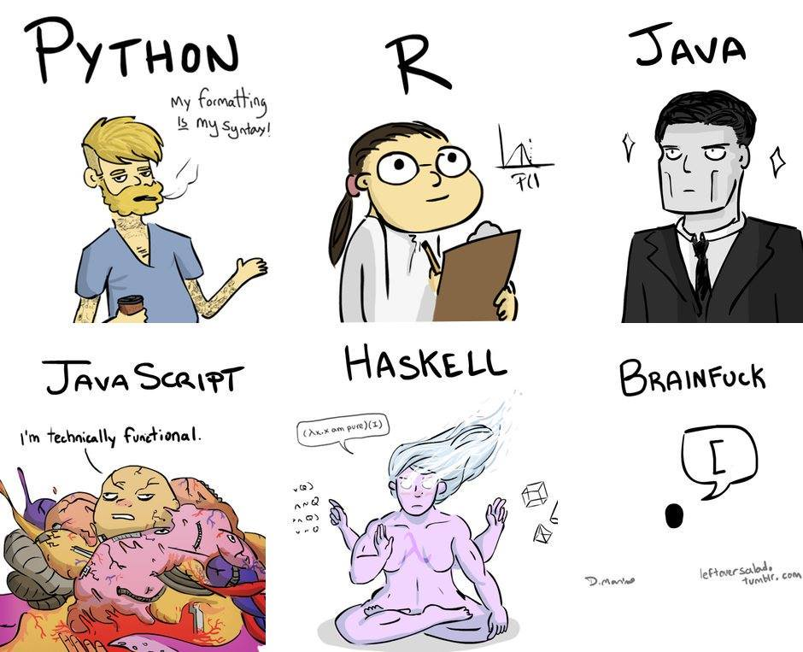

Slide 77
那，到底会有什么好处？
数学会有什么用？

Slide 78
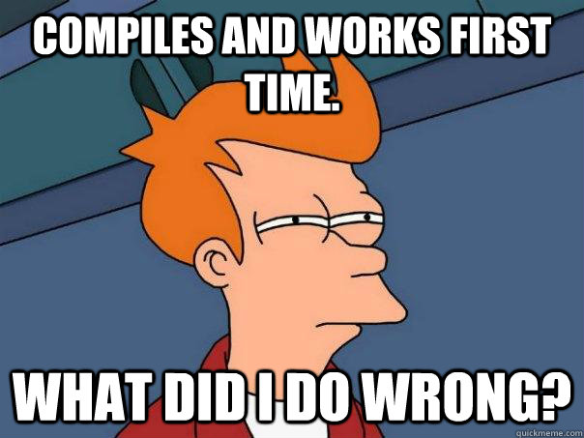
类型推断

Slide 79
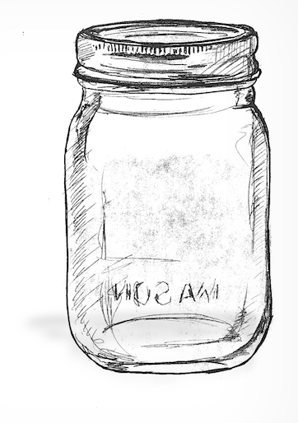
类型类（typeclasses）：容器
???

Slide 80

如functor（函子）: 能映射（map() ）的容器
范畴学的定律
// composition
u.map(x => f(g(x))) == u.map(g).map(f);
// identity
u.map(a => a) == u;
如：Array（数组）
还有：
Object（对象）
其他类型类

Slide 81

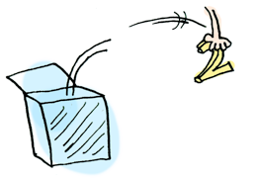
最简单的类型类方法：
把值放进去容器
拿出来
of()
extract()

Slide 82
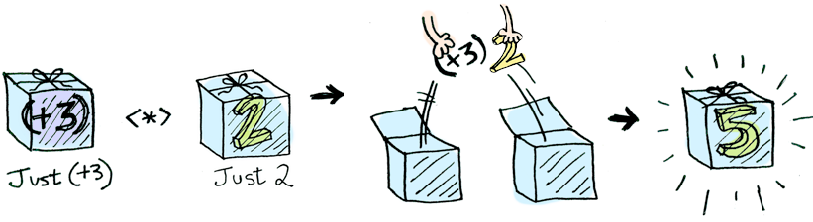
类型类第二：applicative functor（适用函子）
bonus: lift()
多个值（参数）一次适用（ap() ）
of()
map()
ap()

Slide 83

类型类3/3：monad（单子）
有适用函子的of(), map(), ap()
还有flatMap，别名fmap，别名chain
就像能平化（flatten）的map()而已

Slide 84
fmap例#1：Array跟R.chain
duplicate = n => [n, n];
R.chain(duplicate, [1, 2, 3]);
//=> [1, 1, 2, 2, 3, 3]
// 不是 [[1, 1], [2, 2], [3, 3]]

Slide 85
fmap例#2：Promise的then()
Promise.resolve(1).then(n => Promise.resolve(n + 1))
//=> Promise<2>
//不是 Promise<Promise<2>>

Slide 86
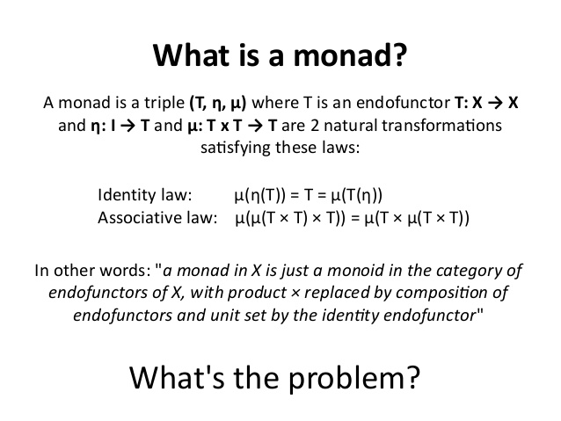

Slide 87
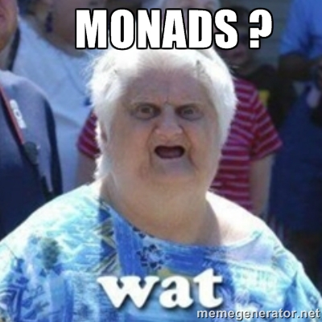

Slide 88
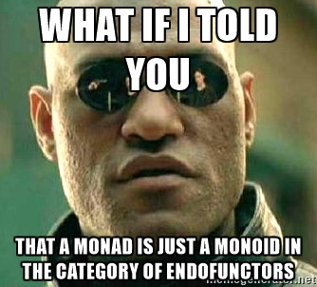

Slide 89


Slide 90
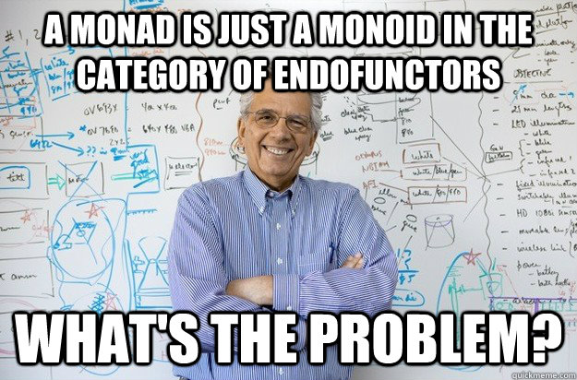

Slide 91


Slide 92


Slide 93
然后呢？
那，有什么monad？
有什么用？
本来怎么需要容器？

Slide 94
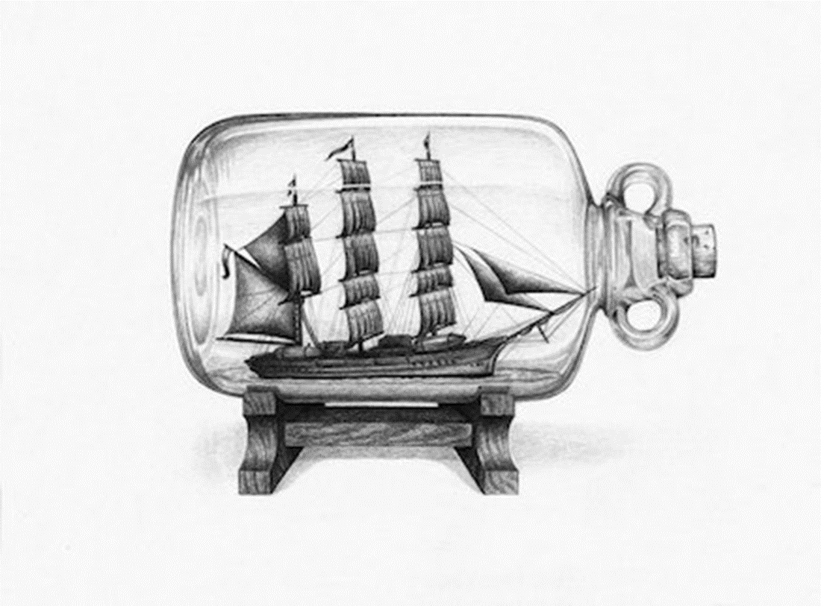
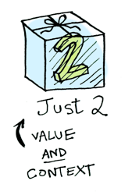
怎么需要容器？
会有：
值（←map使用）
上下文（context）

Slide 95
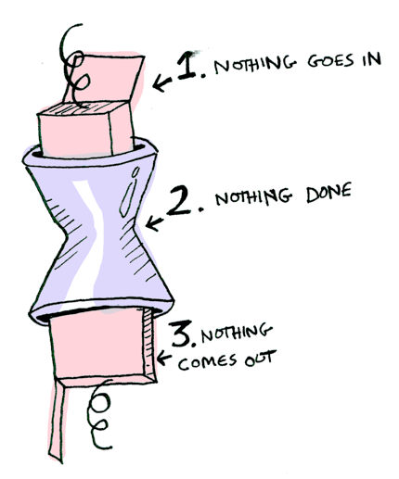
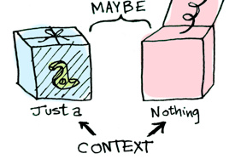
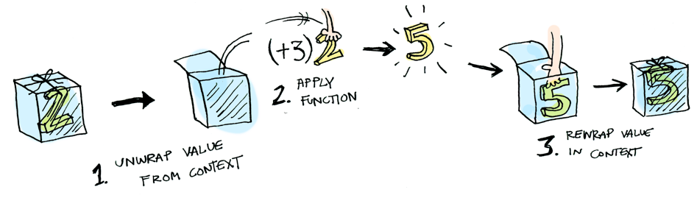
Maybe monad
可能没值
⇑ map不了
代换if(a != null) {}
支持类型推断，没null运行错误！

Slide 96

Sanctuary库
> S.head([1, 2, 3])
Just(1)
> S.head([])
Nothing()
head :: [a] -> Maybe a
…

Slide 97
Either monad
有Right值（正确）
有Left值（有問題）
代换try { throw …; } catch(e) {…}
> S.Left('Cannot divide by zero').isLeft
true
> S.Right(42).isLeft
false

Slide 98


IO/Task monad
IO：延迟副作用
Task：像lazy的Promise
帮忙保持函数的纯粹性
*（我没使用）

Slide 99
Monad的用处：类型推断？
Maybe：null处理
Either：错误处理
Task/Future：异步动作处理
IO：副作用处理

Slide 100
类型类，还有吗？

Slide 101


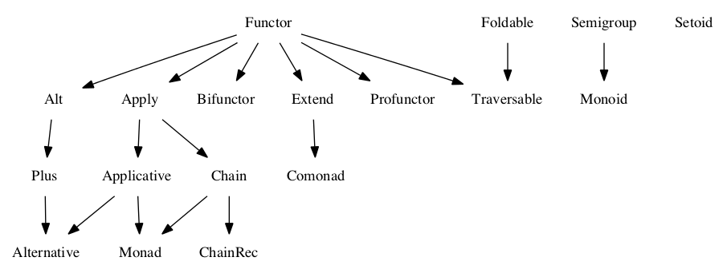







范畴学的代数数据结构：
* 来自JS标准的fantasy-land库
[a] [b]
⇓
[a, b]
reduce()
concat()
map()
equals()
=
alt()
ap ()
bimap()
extend()
promap()
traverse()
empty()
of()
zero()
chain()
= fmap
extract()
chainRec()
?
Algebraic data types (ADTs) in category theory

Slide 102

那，JS呢？
都能做
Ramda等提供curry，组合
Sanctuary提供Maybe等monad
Angular/React能帮处理副作用
类型推断。。。
WIP
有进步
TS能力目前不足

Slide 103


Slide 104
Questions?
@tycho01

Slide 105
参考
库：
http://ramdajs.com/
https://github.com/fantasyland/fantasy-land
https://github.com/sanctuary-js/sanctuary
教程：
https://llh911001.gitbooks.io/mostly-adequate-guide-chinese/
adit.io
http://ios.jobbole.com/82182/

Slide 106


